Slide 1
www.cwipe.es
“Que te contraten y te despidan en el mismo día, con Cwipe es una ventaja”

Slide 2


Cwipe APP
TRABAJOS PUNTUALES
Cwipe
DECK
PITCH

Slide 3
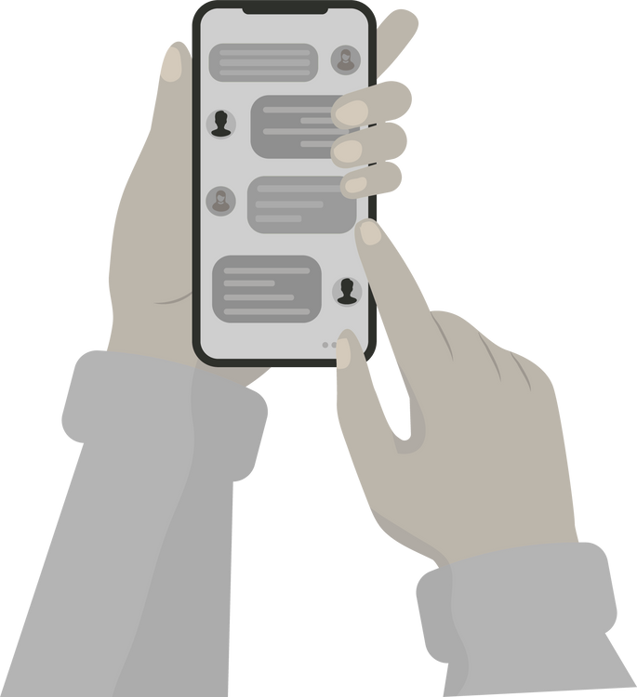

PROBLEMA
Plazos de espera muy largo
Falta de plataforma que centralice y organice todas las ofertas de trabajo temporal
Falta de flexibilidad en el mercado laboral tradicional

Slide 4



SOLUCIÓN
Oferta y demanda de trabajos temporales en una sola App
Publica y encuentra trabajos por horas
Usa la App como una red social. Haz MATCH con las personas / trabajos que mas te gusten

Slide 5
www.cwipe.es
¿QUÉ ES CWIPE?
APP QUE:
Conecta empresas/particulares y personas para trabajos temporales
Oportunidades rápidas, flexibles y accesibles.
Elimina tiempos largos de espera.

Slide 6

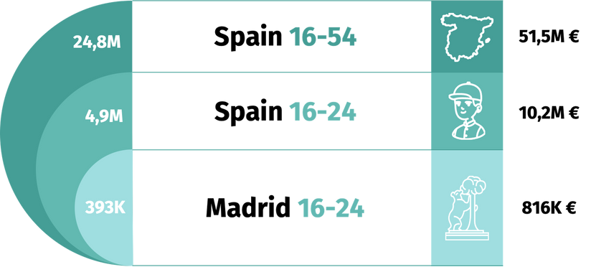




www.cwipe.es
ESTUDIO DE MERCADO
PÚBLICO OBJETIVO
TAMAÑO DE MERCADO
EMPLEADORES (Autónomos, pequeñas empresas, ETTs...)
TRABAJADORES (Jóvenes 16-30 años, freelancers, desempleados...)
COMPETENCIA
VENTAJA COMPETITIVA
Sin CV
Sistema Match
Flexibilidad
Selección inmediata
Mejor Precio
Geolocalización

Slide 7


MODELO DE NEGOCIO
PROPUESTA DE VALOR
EMPLEADORES
TRABAJADORES
Sugerencias de candidatos al instante
Experiencia y flexibilidad en un Cwipe

Slide 8
ESTRUCTURA DE COSTES
FUENTES DE INGRESOS
Marketing
PAGO POR PUBLICACIÓN
Mantenimiento App
PUBLICIDAD IN-APP
Costes administrativos
FREEMIUM
Infraestructura tecnológica

Slide 9
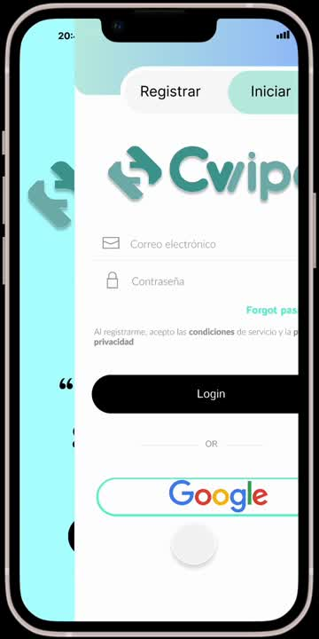



LA APP ES UNA REALIDAD
Cwipe Horizontal
Fast Matching
Respuesta
Inmediata
Trabajos
Puntuales

Slide 10
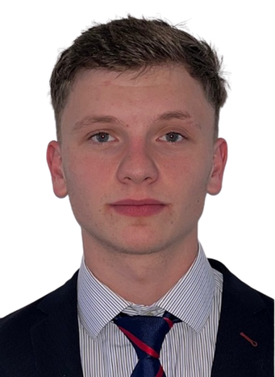


www.cwipe.es
EQUIPO
DENYS BILOVUS
ADRIÁN RODEÑO
MARTA FRAGA
Chief Executive Officer
Chief Financial and Operations Officer
Chief Product Officer

Slide 11
www.cwipe.es
A Cwipear
todo el mundo

Slide 12

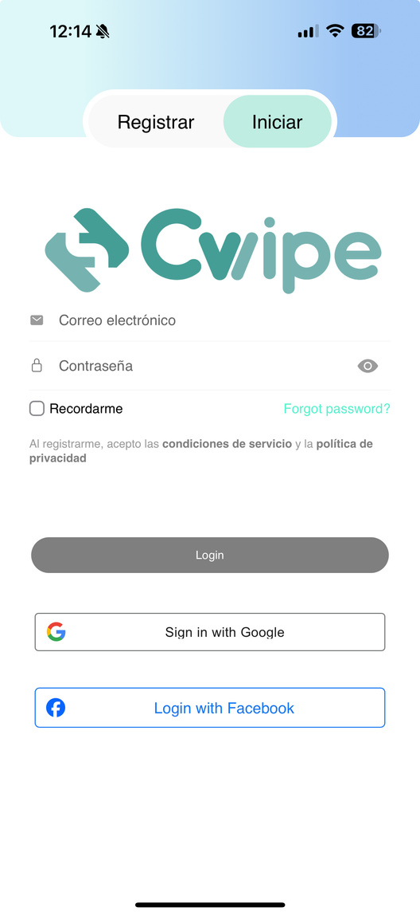

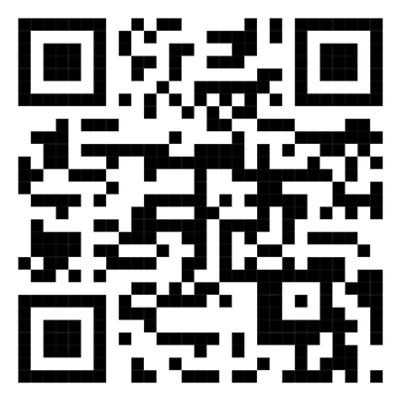
NO DUDES EN CONTACTARNOS SI QUIERES EL BUSINESS PLAN COMPLETO DE CWIPE
Contacto
+34 667 27 34 19
www.cwipe.es
contacto@cwipe.es
Madrid
@cwipe.es
@cwipe.es
@cwipe.es
@cwipe.es

